Slide 1


IT Telefaune
Annuaire en ligne pour professionnels
Par Maxence Vandekerckhove

Slide 2
Sommaire
Description du projet et cahier des charges
Mise en place du projet
GitHub
Modèle de données
Technologies utilisées
ASP .NET 5.0 et MySQL
Razor
Entity Framework et SQL Server
Démonstration du projet
Problèmes rencontrées
Améliorations possibles
Conclusion

Slide 3
I\ Description du projet et cahier des charges

Slide 4


1\ Description du projet
Ce projet consistait en la réalisation d’une application web de type « annuaire d’entreprise » permettant la recherche de salariés en eux. Cela permettant la récupération d’informations type : Numéro de téléphone et adresse mail.
Dans un contexte d’une société en plein essor et augmentant de manière significative son nombre de collaborateur, il est devenu indispensable pour ces derniers de pouvoir communiquer entre eux et d’accéder simplement aux coordonnées des uns et des autres

Slide 5
2\ Cahier des charges
Le projet, afin de fournir les attentes escomptés devait donc afficher les fonctionnalités suivantes :
Deux types de rôles :
Les visiteurs qui peuvent consulter les différentes informations.
Les administrateurs qui peuvent éditer les différentes informations via des CRUD.
Trois différents CRUD utilisable par l’administrateur :
Le CRUD des salariés
Le CRUD des services
Le CRUD des sites
La possibilité d’afficher les informations d’un salarié en fonction :
De la liste des sites
De la liste des services
De la liste des utilisateurs via une recherche

Slide 6
II\ Mise en place du projet

Slide 7
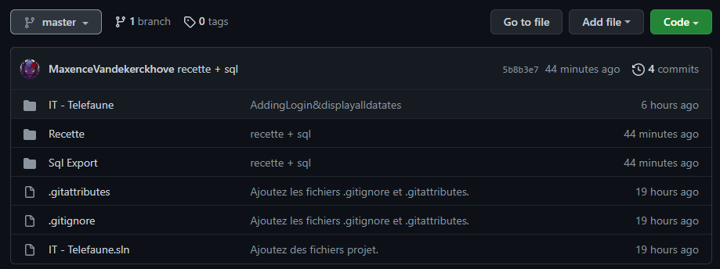
1\ GitHub
Afin de pouvoir gérer plus efficacement mon projet, j’ai décider de créer un dépôt GitHub.
En effet, cela a permis un partage plus rapide et efficace des fichiers de mon projet tout en évitant la perte de données liés à des incidents techniques potentiels.
De plus, cela permettait aussi la création de backups avec la possibilité de revenir à des push précédents en cas d’erreur de code.

Slide 8
2\ Modèle de données
Avant de partir directement dans la réalisation du code, j’ai d’abord décider de réaliser un modèle conceptuel de données, un modèle logique de donnée ainsi qu’un diagramme de cas d’utilisations.
Ces différents schéma m’ont permis de me repérer plus simplement dans les tâches à effectuer avant même la création de la solution.
Le diagramme de cas d’utilisation m’a permis dans un premier temps de visualiser de manière abstraite les différents cas d’utilisations possibles par les visiteurs ainsi que par les administrateurs. De plus cela m’a aussi permis de refaire une liste plus concrète des fonctionnalités à implémenter dans la solution.
Le modèle conceptuel de données m’a permis de facilement représenter les différentes tables qui ont étés nécessaires dans ma solution ainsi que les relations qui les lient entre elles.
Enfin le modèle logique de données m’a permis de m’approcher encore un peu plus de la réalisation d’une vraie base de donnée.

Slide 9
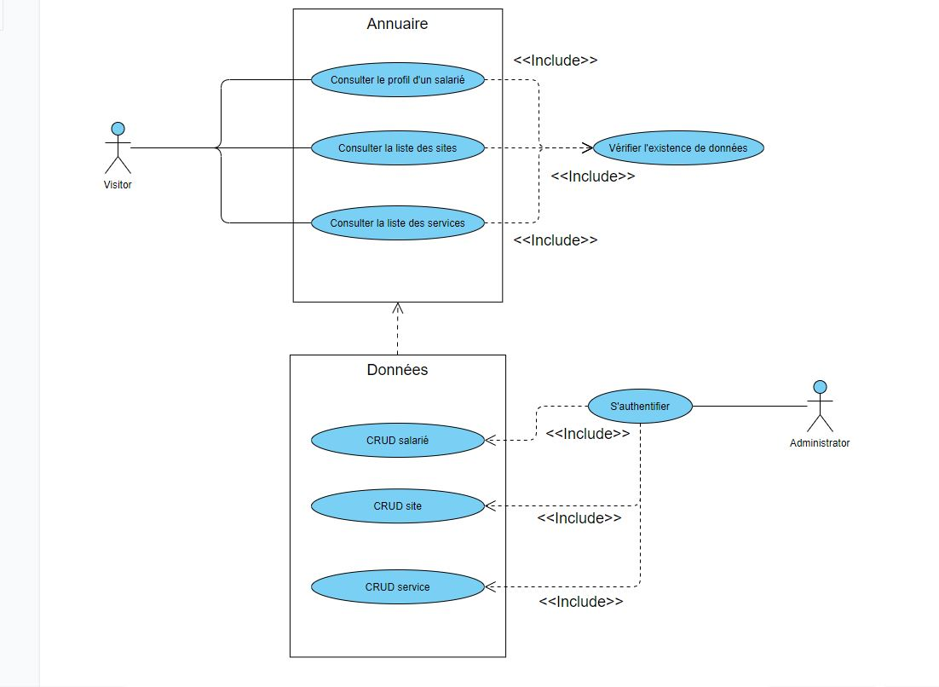
Diagramme de cas d’utilisations

Slide 10
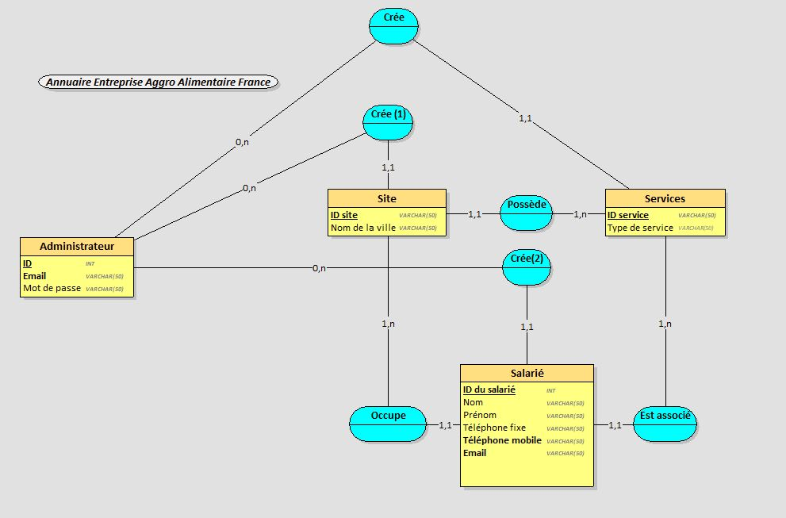
Modèle conceptuel de données

Slide 11
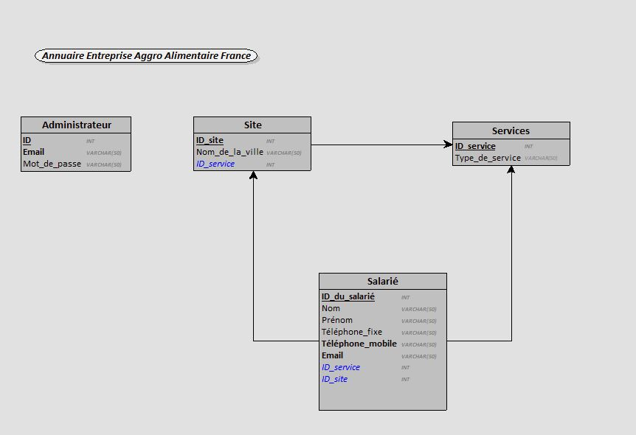
Modèle logique de données

Slide 12
III\ Technologies UTILISees

Slide 13

1\ ASP .NET 5.0 et MVC
Pour pouvoir réaliser mon projet j’ai utilisé le Framework ASP .NET 5.0 qui est un Framework créé par Microsoft.
De plus, pour la structure de mon projet j’ai choisis d’utiliser un modèle vue-contrôleur (MVC) permettant de diviser plus simplement mon projet en plusieurs parties distinctes et facilement identifiable.
Le MVC de mon projet se décompose donc en trois parties :
Les Modèles : dans mon projet, ils correspondent aux modèles de données pour Entity Framework que nous verrons plus tard
Les Vues : dans mon projet, ils correspondent aux vues Razor, ce sont des pages HTML contenant du code en C#
Les Contrôleurs : Qui acheminent les commandes entre mes vues et mes modèles.

Slide 14
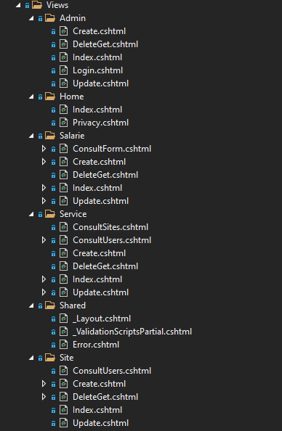
2\ Razor
Pour réaliser mon projet j’ai utilisé une syntaxe de programmation ASP .Net Razor, cela permet de créer des pages HTML contenant des instructions en C#.
En effet cela permet la création de vues avec une extension .cshtml.
De plus, dans mon projet cela m’a permis d’entrer des conditions qui m’on
permis de réaliser la partie Admin en affichant du HTML en fonction de l’état
d’une session par exemple.

Slide 15
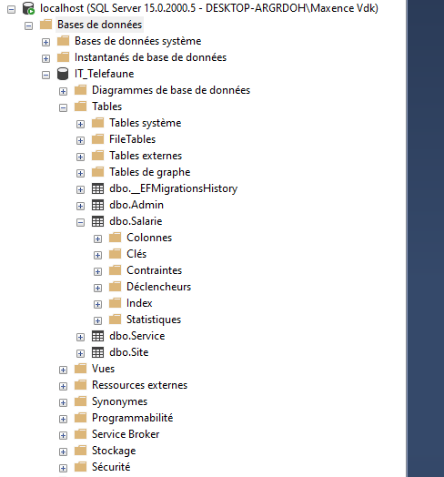
3\ Entity Framework et SQL Server
Pour réaliser mon projet, j’ai utilisé le package Entity Framework permettant la création de model de données afin de les importer directement dans la base de données SQL
Cette technologie permet aussi la création de migrations qui sont des modifications de la base de données via le code.
Pour stocker les données j’ai choisis d’utiliser SQL server avec un rendu sur Microsoft SQL server management studio.
De plus, j’ai fournis dans le dépôt Git un export de la base de donnée à des fins de reproduction.

Slide 16
IV\ Demonstration du projet

Slide 17
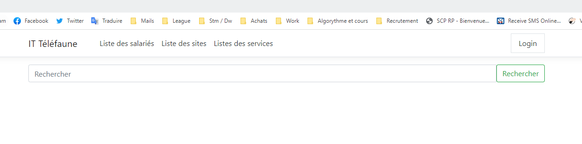

V\ Problème rencontrés
Problème de barre de recherche
Problème de sauvegarde des données des tables liés

Slide 18

VI\ Amélioration
Gérer la suppression des tables liés des utilisateurs
Ajouter une barre de recherche dans la table des salariés
Faire fonctionner la barre de recherche principale
Améliorer le visuel général du site en ajoutant des logos des couleurs, du texte…

Slide 19
VII\ Conclusion
Même si j’ai rencontré différentes difficultés dans ce projet ainsi que des soucis de timing.
J’ai réussi à réaliser les différents points demandés dans le cahier des charges.
Ce projet m’a apporté beaucoup de connaissances quant à l’utilisation du Framework ASP.NET ainsi que de nouvelles connaissances sur des technologies tel que Razor et Entity Framework que je n’avais pas eu l’occasion d’utiliser auparavant.
M’ouvrir à de nouvelles choses a été aussi instructif que dangereux car cela m’a permis d’évoluer mais en contrepartie cela demandait une charge de travail décuplé car beaucoup de choses étaient à apprendre.
Dans le futur je serais heureux de réaliser un projet dans le même thème afin d’améliorer ou réaliser les points que j’aurais voulu traiter.

